Slide 2
Polska i Polacy w CERN
(aktualizacja na 2024 rok)
Kasia Pokorska
Agata Różycka

Slide 3
Uwagi
Dane statystyczne w języku angielskim
Dane statystyczne z obszaru zatrudnienia są nieoficjalne
Informacje zostały przygotowane na potrzeby spotkania i nie powinny być rozpowszechniane i używane w innych celach
Statystyki odnoszą się do podstawowego obywatelstwa (primary nationality); w przypadku wielokrotnego obywatelstwa, obywatelstwa FR i CH uznaje się za podstawowe*
* Na 12.12.2024 dotyczy to 6 pracowników na kontrakcie STAFF

Slide 4
Polska w CERN w 2024
3.02%* kontrybucji do budżetu CERN
  Regularna składka of 38.1 MCHF
  Pokrycie kontrybucji Ukrainy: 32.7 kCHF
Dostawa usług i produktów o wartości 16.1 MCHF**
632*** członków personelu:
  171 osób zatrudnionych (MPE)
  461 osoby stowarzyszone (MPA)
* Kontrybucja znormalizowana
** Dane wstępne, w oparciu o wartość zamówień
*** Dane z dnia 12.12.2024, uwzględniające osoby z narodowością polską jako ‘primary nationality’

Slide 5
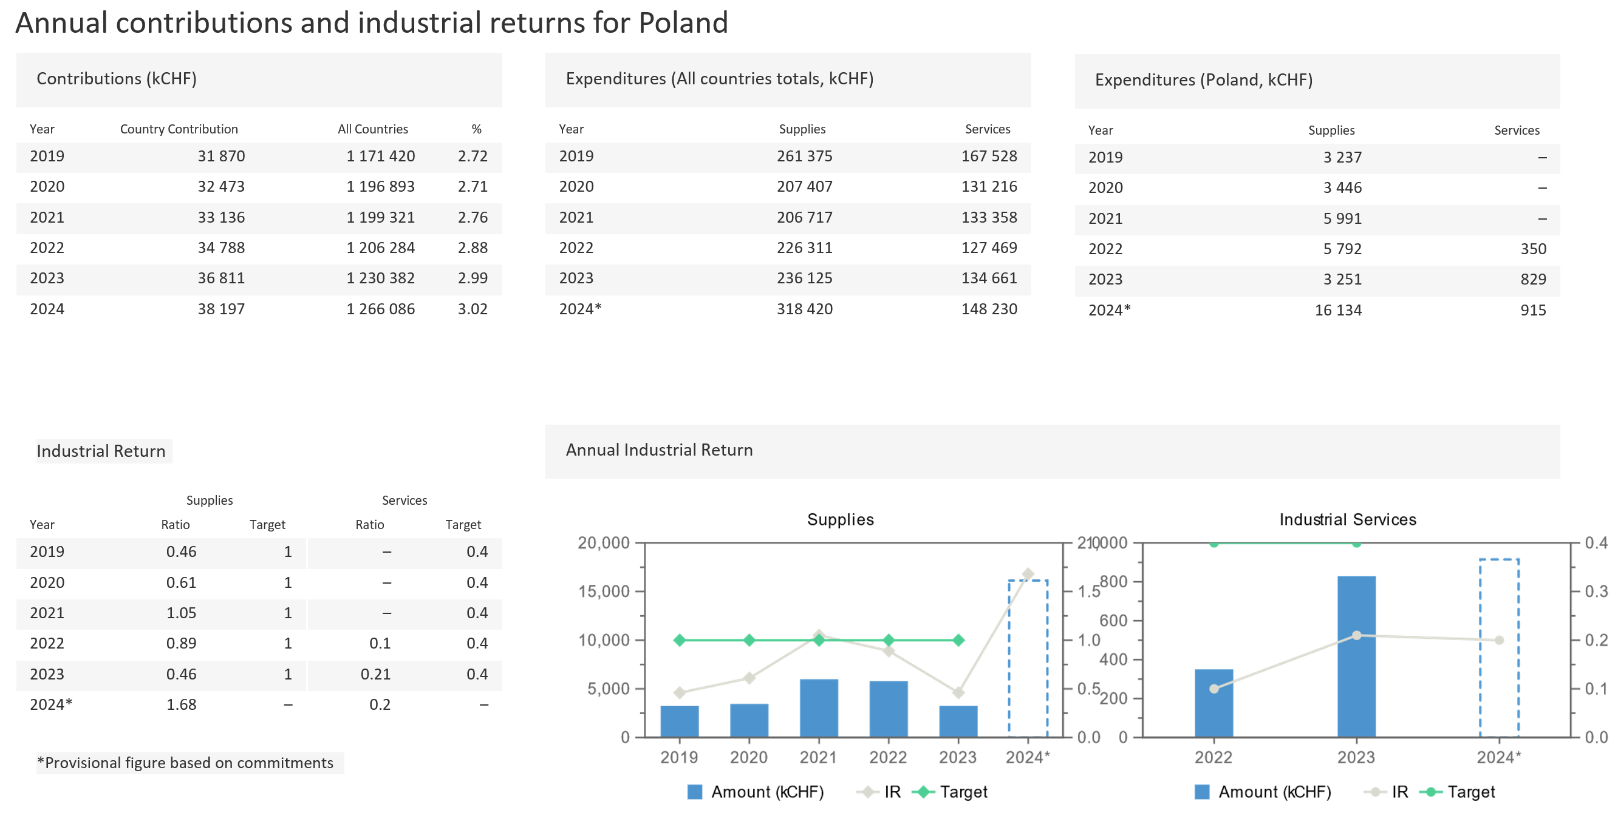
Procurement**
No data available in table
Remaining
Personnel
Expenditures (Poland, kCHF)
Year
Zwrot przemysłowy (industrial return)
W 2024 (do 28.02.2025) Polska krajem ”słabo zbilansowanym” (Poorly Balanced) w obszarze dostaw produktów oraz usług wykonywanych poza CERN (Supplies) oraz w obszarze usług przemysłowych (usługi wykonywane na terenie CERN, Industrial Services).
!
Współczynnik zwrotu (Return Coefficient) = stosunek udziału polskich produktów/usług w wydatkach materiałowych do % kontrybucji w budżecie.
Supplies → słabo zbilansowany dla <1, dobrze zblilansowany dla >1
Industrial Services → słabo zbilansowany dla współczynnika <0.4, dobrze zbilansowany dla >0.4
!
Współczynnik zwrotu
! Na 13/12/2024 wydatki materiałowe < 4 MCHF
*Provisional figure based on commitments

Slide 6
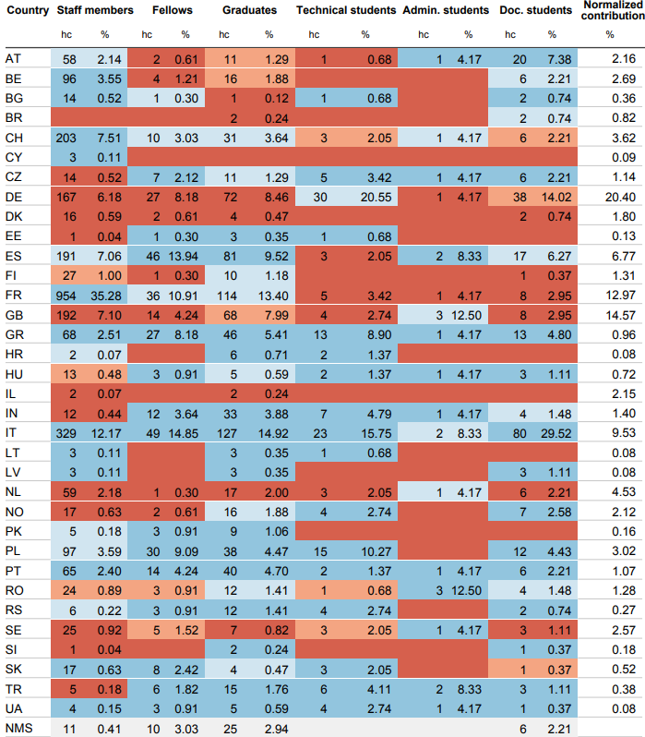

Zwrot zatrudnienia (wszystkie kraje)
This report displays "live" data, i.e. the historic figures (e.g. evolution of situation over x years) that reflect retroactive changes. The data is as of 01.11.2024
The contribution is termed 'normalised' in that the table includes Associate Member States' contributions in addition to the total contributions of the Member States. Therefore if the contribution of a given Member State X is, for example 15% of the total Member States' contributions and the Associate Member States add 10% to the total contributions, therefore the normalised contribution of Member State X is 15 /(100+10) = 13.6%.

Slide 7
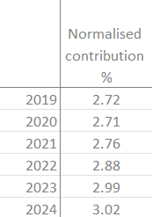
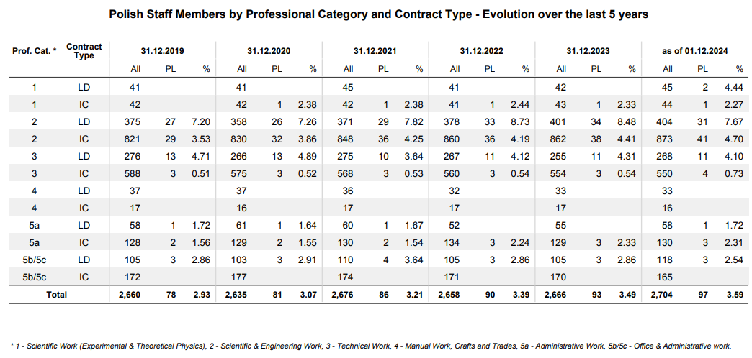
Polski personel etatowy (STAF) – kategorie zawodowe i typy kontraktów
2024 IC%
PL: 51%
CERN: 66%

Slide 8
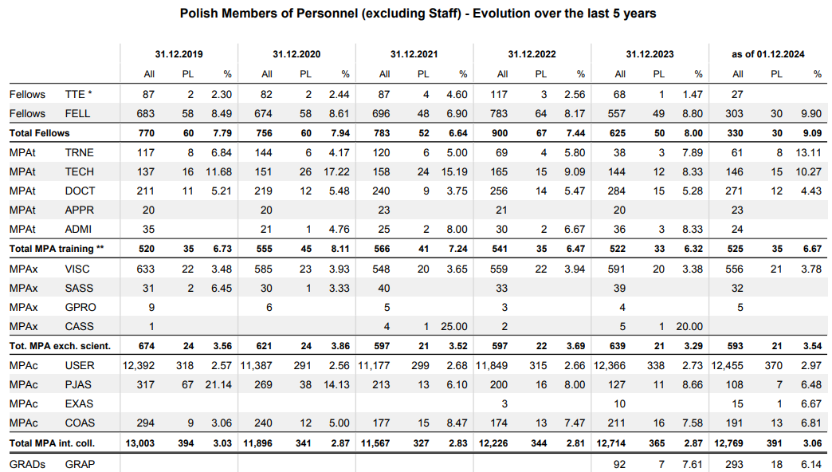
Polski personel nieetatowy (inny niz kontrakt STAFF) - typy kontraktów
This report displays "live" data, i.e. the historic figures (e.g. evolution of situation over x years) that reflect retroactive changes. The data is as of 11.12.2024
Notes:
We wszystkich statystykach osobowych, PL tylko jesli jest pierwszym obywatelstwem

Slide 9
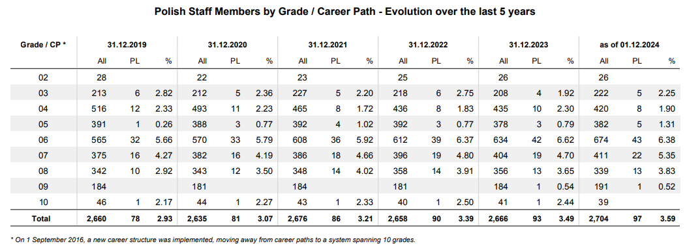
Polski personel etatowy (STAFF) - zaszeregowanie w strukturze organizacyjnej
This report displays "live" data, i.e. the historic figures (e.g. evolution of situation over x years) that reflect retroactive changes. The data is as of 11.12.2024
Notes:
We wszystkich statystykach osobowych, PL tylko jesli jest pierwszym obywatelstwem

Slide 10
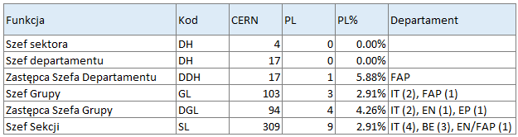
Polski personel etatowy (STAFF) – funkcje zarządcze
17 funkcji sprawowanych przez 12 osób
CERN włączając Pension Fund, dane na 12/12/2024

Slide 11
Polacy w CERN (wyłączając USER) – departamenty
Dane z dnia 12.12.2024, uwzględniające osoby z narodowością polską jako ‘primary nationality’

Slide 12
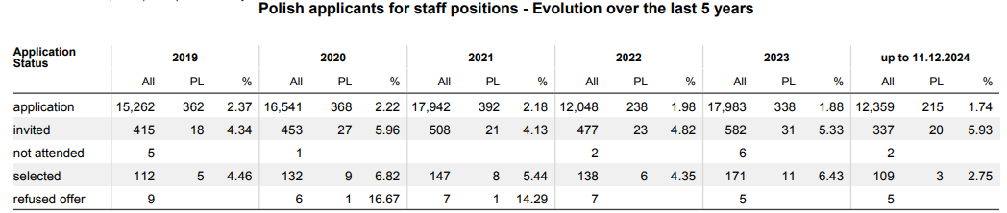
Rekrutacja – aplikacje na stanowiska etatowe (STAF)

Slide 13
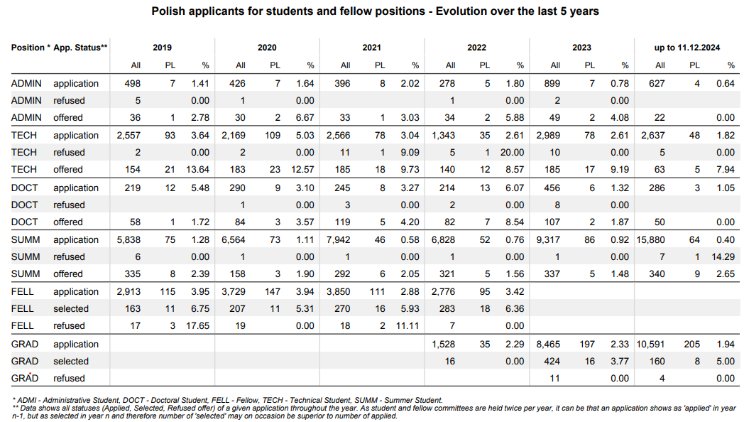
Rekrutacja – aplikacje na stanowiska nieetatowe

Slide 14
Kobiety w CERN (DIVERSITY)
Dane z dnia 12.12.2024, uwzględniające osoby z narodowością polską jako ‘primary nationality’

Slide 15
Dziękuję

Slide 16
Slajdy dodatkowe

Slide 17
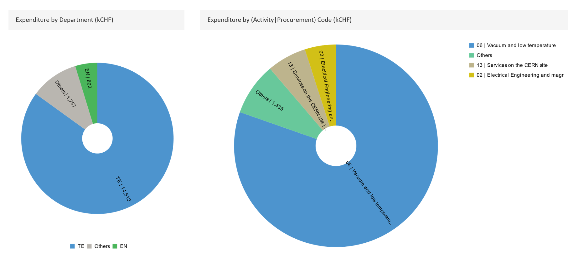
Zakupy 2024 w podziale na departamenty i kategorie produktów

Slide 18
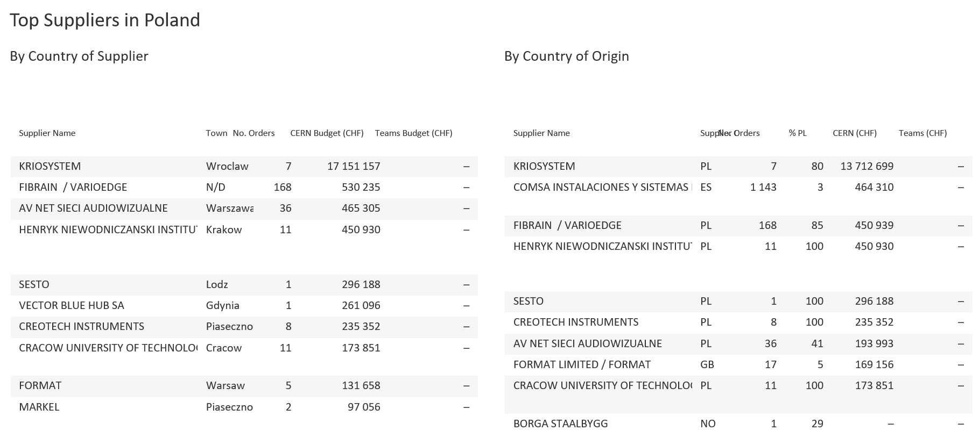
Najwięksi dostawcy

Slide 19
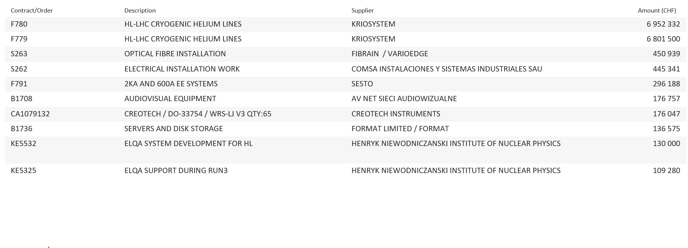
Lista kontraktów/zamówień o najwyższej wartości w 2024

Slide 20
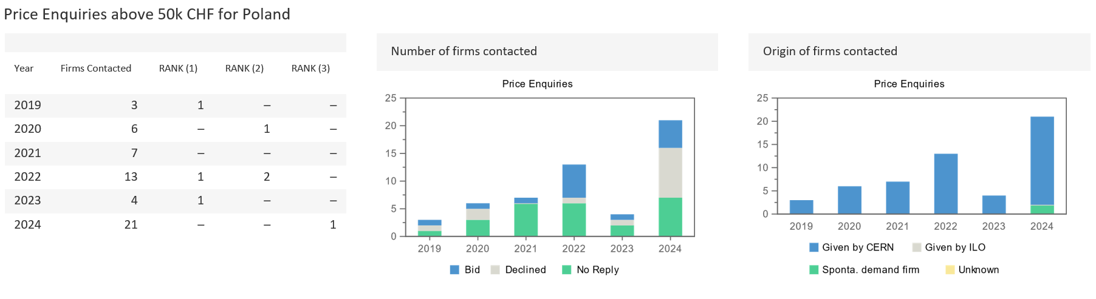

Slide 21
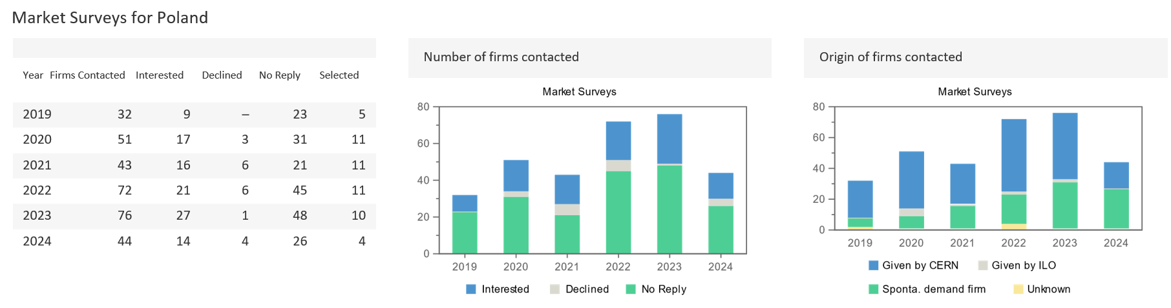

Slide 22
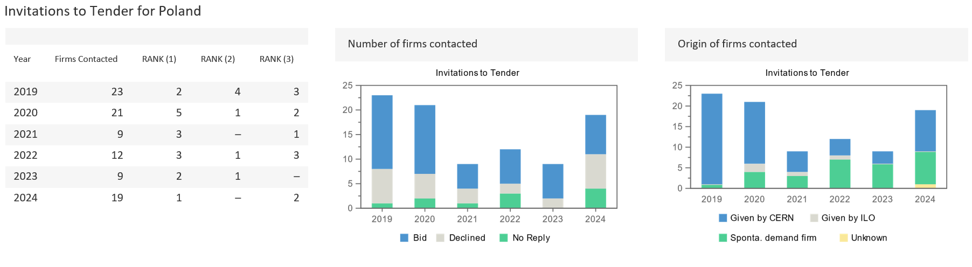

Slide 23
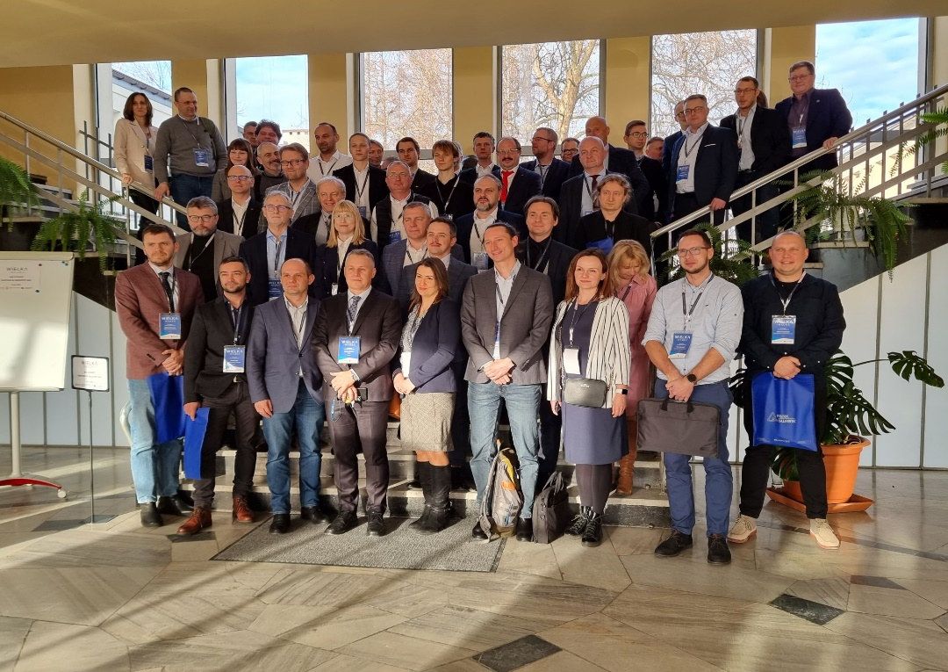
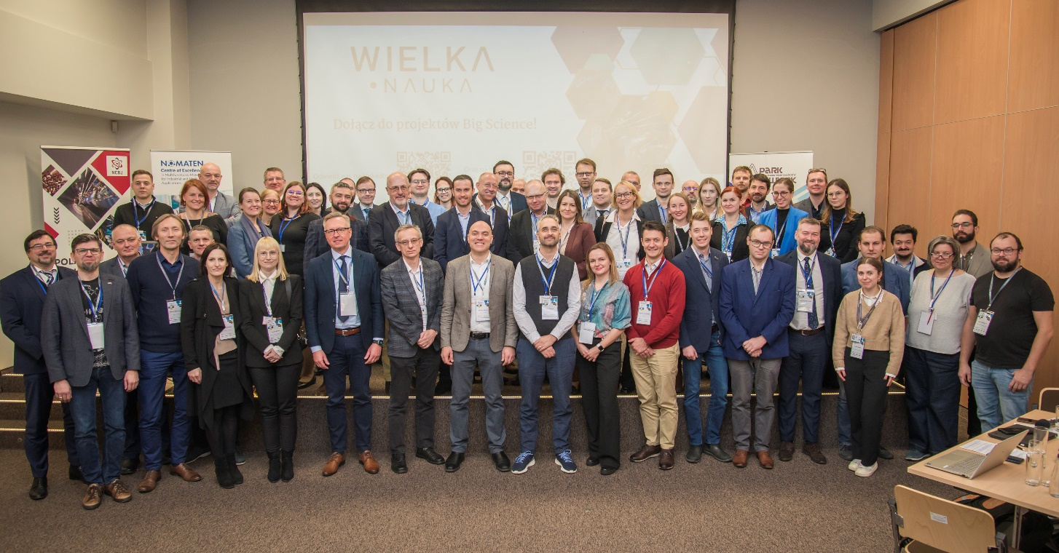
BIG SCIENCE PARTNER & INDUSTRY DAY 12.01.2024 r.
BIG SCIENCE & CoE NOMATEN INNOVATION DAYS 19.11.2024 r.
Seminarium dla polskich firm poświęcone przedstawieniu możliwości współpracy z ośrodkami badawczymi: CERN, F4E, XFEL, ELI ERIC. Spotkanie umożliwiło przedsiębiorcom rozmowy z przedstawicielami ośrodków na temat interesujących ich aktualnych i przyszłych przetargów.
Seminarium zorganizowane zostało przez zespół PNT i IFJ PAN w Krakowie. Wzięło w nim udział ok.130 uczestników.
Wydarzenie poświęcone współpracy polskich przedsiębiorstw
z sektorem Big Science - CERN, F4E, ESS , XFEL oraz ekspertami Centrum Doskonałości NOMATEN. Seminarium odbyło w Parku Naukowo-Technologicznym Świerk przy NCBJ w Otwocku.
Wzięło w nim udział ok. 70 uczestników.

Slide 24
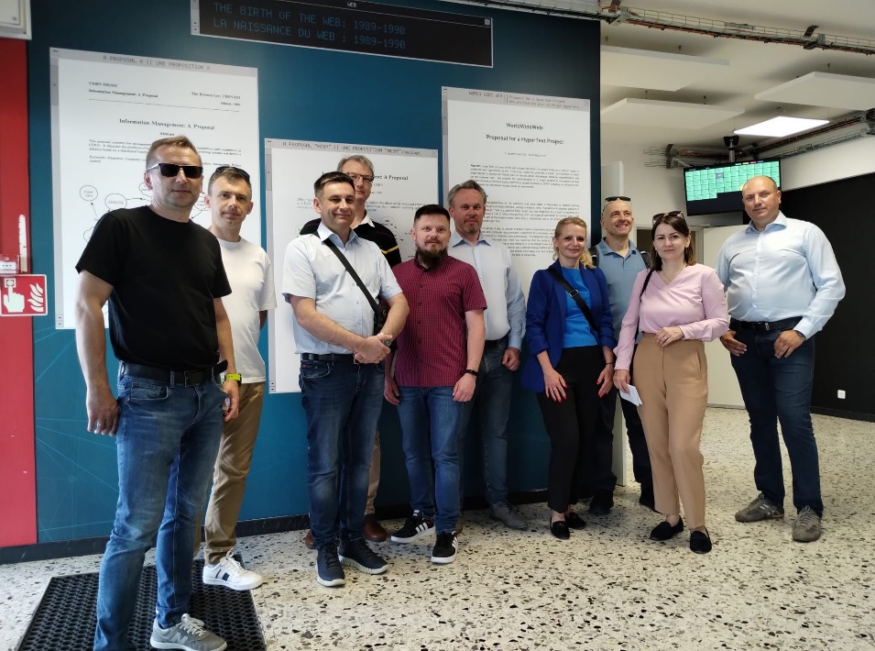
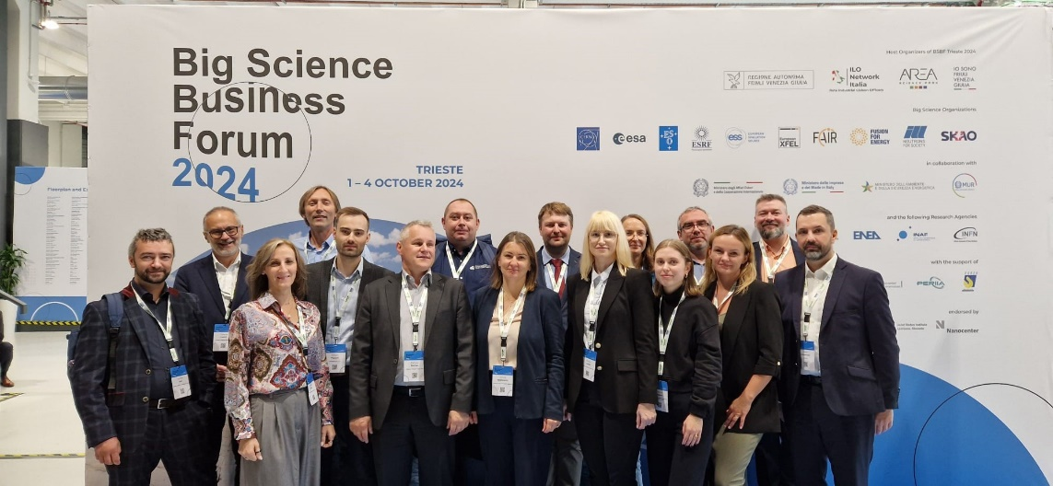
Big Science Seminary for Polish Electric Power Industry Association CERN 06-07.06.2024 r.
Big Science Business Forum
01-04.10.2024 r.
W trakcie Forum Zespół PNT – NCBJ umożliwił promocję Polskich Firm i Instytucji na dedykowanym stoisku, gdzie zaprezentowano Polską ofertę dla Big Science.
Zainteresowani przedsiębiorcy odbyli również rozmowy B2B z przedstawicielami CERN.
W ramach seminarium – wizyty studyjnej dla Polskiego Stowarzyszenia branży Elektroenergetycznej uczestnicy spotkali się z przedstawicielami działów technicznych i zamówień CERN, aby poznać wymogi przetargowe oraz zasady współpracy.
Dziękujemy za pomoc w organizacji wizyty wszystkim zaangażowanym osobom!
Wydarzenia zorganizowane w ramach projektu ”Wielka Nauka dla Polskiej Innowacyjności” sfinansowanego przez Ministerstwo Nauki i Szkolnictwa Wyższego

Slide 25
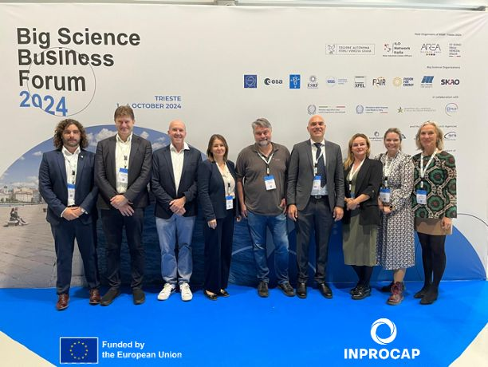
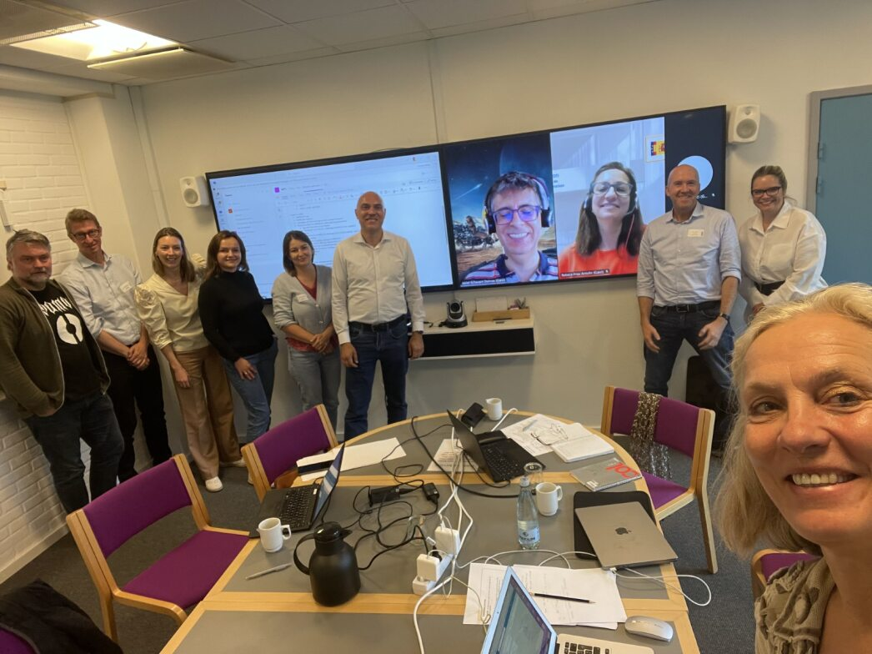

NOWE PROJEKTY na rzecz współpracy z Big Science
INPROCAP – NCBJ partnerem projektu.
Status – w realizacji: 01.06.2024 – 31.05.2027
BINDER – NCBJ partnerem wniosku złożonego przez
Lidera – CERN Idea Lab.
Status – rozpatrywany przez Komisję Europejską.
„Building innovation procurement capabilities in Big Science”
Dofinansowano z programu HORIZON EUROPE: HORIZON-EIE-2023-CONNECT-02 . Liderem projektu jest Duński Instytut Technologiczny.
Cele projektu:
Włączenie innowacyjnych zamówień do polityki zakupowej Big Science.
Łączenie małych firm i start-upów w konsorcja z dużymi przedsiębiorstwami.
Szkolenie dla ILO z krajów europejskich.
„Bridging the InNovation Divide in EuRope” z programu
Expanding Academia-Enterprise Collaborations
(HORIZON-EIE-2024-CONNECT-02-01) . Liderem wniosku jest CERN.

